Slide 1
Coleridge Initiative - Show US the Data
최연석, 오서영

Slide 2
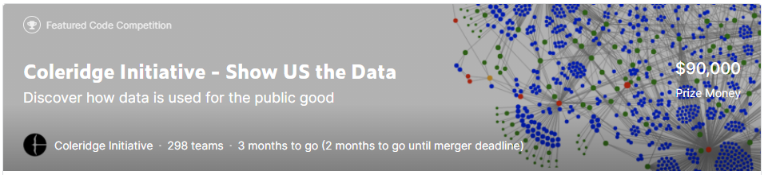
Overview
Introduction
과학과 사회에 필요한 데이터에 대한 많은 정보는 출판물에 잠겨 있음
-> 기계 학습을 통해 연구 기사에 사용 된 단어, 기사에서 참조 된 데이터 사이의 연결 고리를 찾기
-> 자연어 처리 (NLP)를 사용하여 출판물에서 과학 데이터가 참조되는 방식을 자동으로 발견하기
Goal
과학 출판물 내에서 데이터 세트에 대한 언급을 식별하는 것
-> 출판물에서 발췌 한 짧은 내용

Slide 3
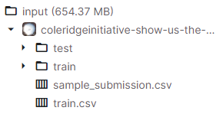
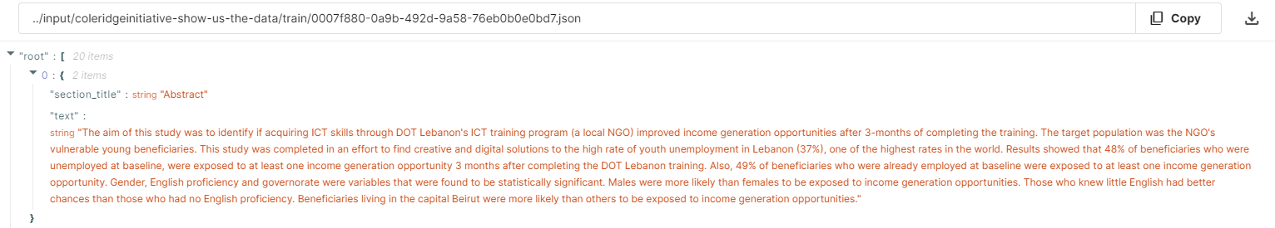
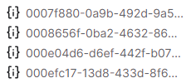
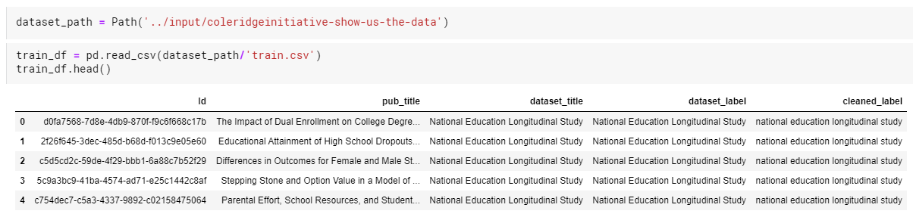
1. Data Exploration and Visualization
Load Datasets

Slide 4
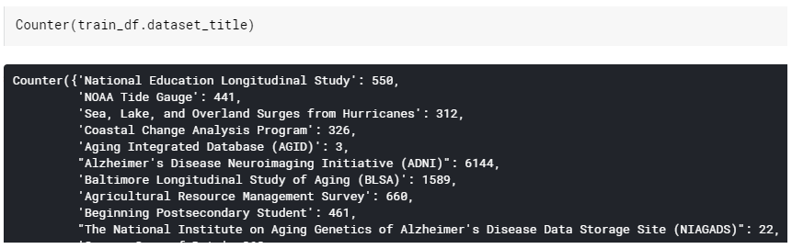
1. Data Exploration and Visualization
Count dataset titles

Slide 5
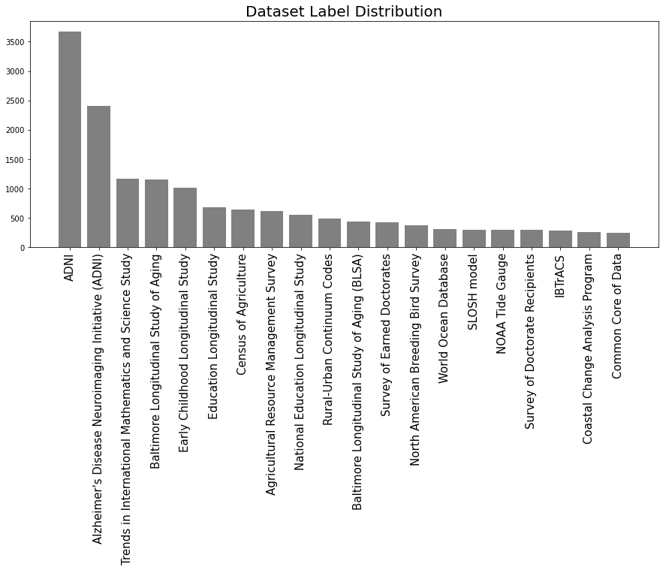
1. Data Exploration and Visualization

Slide 6
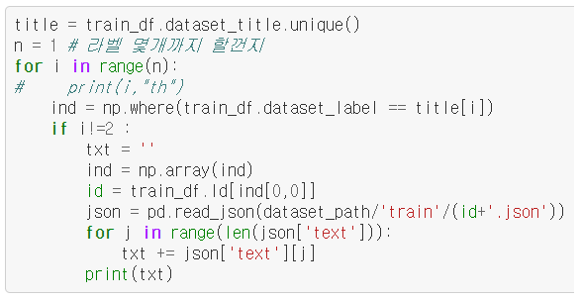
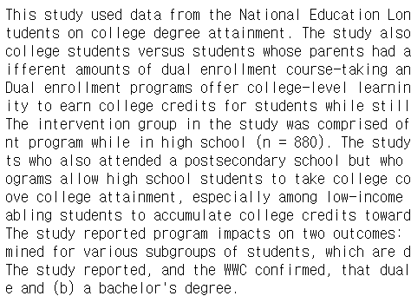

2. Word Cloud

Slide 7
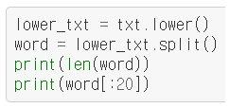



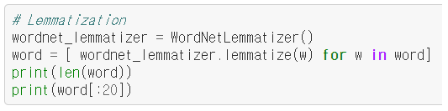

2. Word Cloud
Lowercase, stopwords, lemmatization

Slide 8
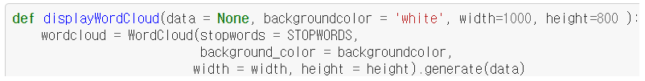
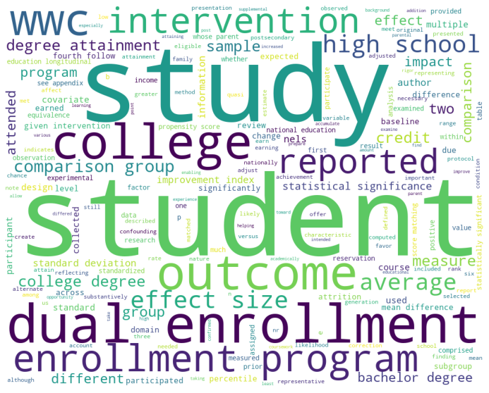
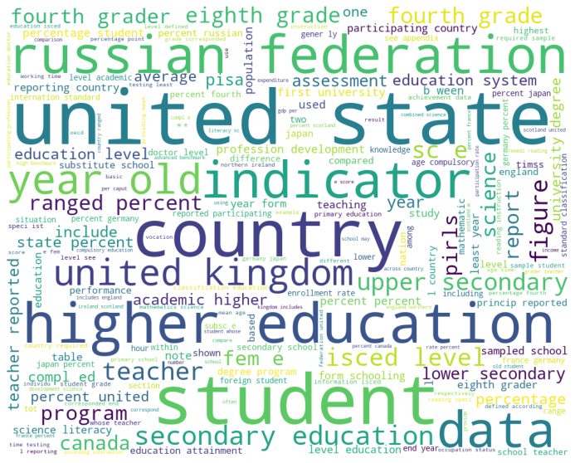
2. Word Cloud
Word cloud

Slide 9
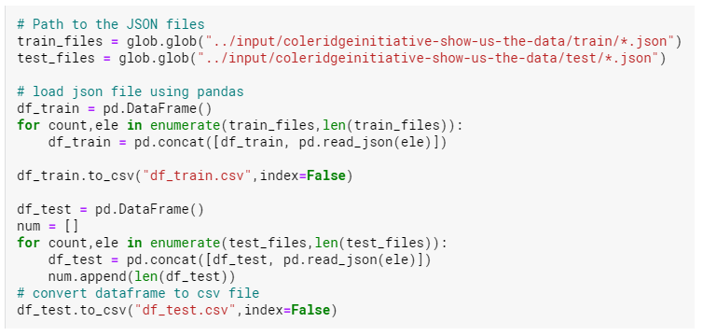
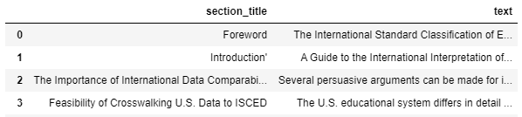
3. LDA
JSON -> Pandas Dataframe

Slide 10
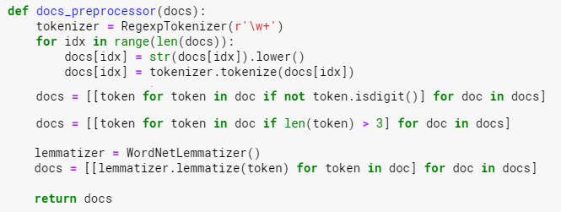
3. LDA
Data preprocessing
1
2
3
4
5
1. 소문자
2. 단어 쪼개기 (tokenize)
3. 숫자 지우기 (숫자가 포함된 단어제외)
4. 한 글자 단어 삭제
5. 표제어 추출 (Lemmatisation)

Slide 11

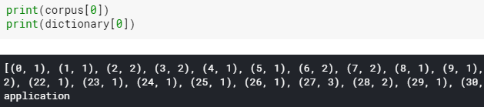
3. LDA
Data preprocessing

Slide 12
3. LDA
Topic Modeling
: 텍스트 본문의 숨겨진 의미 구조를 발견하기 위해 사용되는 텍스트 마이닝 기법
Latent Dirichlet Allocation, LDA (잠재 디리클레 할당)
- 가정 : 문서들은 토픽들의 혼합으로 구성되어져 있으며, 토픽들은 확률 분포에 기반하여 단어들을 생성한다
-> 데이터가 주어지면, LDA는 문서가 생성되던 과정을 역추적
각 단어나 문서들의 집합에 대해 숨겨진 주제를 찾아내어 문서나 키워드별로 주제끼리 묶어주는 비지도학습 알고리즘

Slide 13
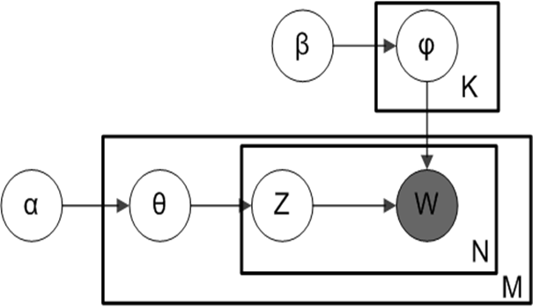
3. LDA
모든 문서와 문서 속 단어들에게 임의의 토픽 번호 부여
각 문서의 토픽 분포 계산 ex) 문서1 : 토픽 A 100%
각 토픽의 단어 분포 계산 ex) 토픽A : 사과 20%, 바나나 40%, 먹어요 40%
단어 하나를 제외한 나머지 토픽-단어, 문서의 분포 고정
미분류된 키워드의 토픽을 선정
-> 반복 : 가장 높은 확률을 가진 토픽에 해당 단어와 문서가 분류됨
Alpha, beta, K : 확률 분포 하이퍼파라미터
M : 문서 개수
N : 문서에 속한 단어개수
Theta : 문서의 토픽 확률분포
Phi : 주제의 단어
Z : 해당 단어가 속한 토픽의 번호
W : 실제 관측 가능한 단어

Slide 14
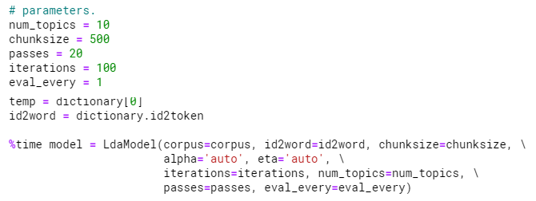
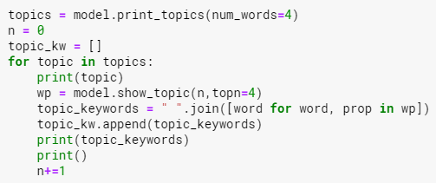
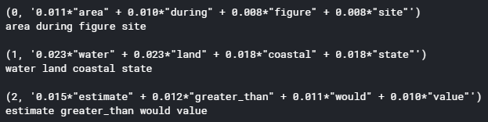
3. LDA

Slide 15
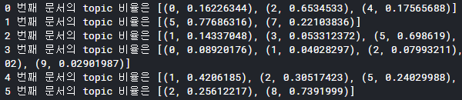
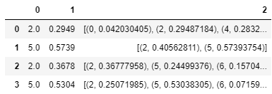
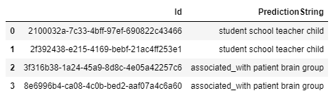
3. LDA
Results
Submission ?
LDA : 방대한 양의 문서들이 어떤 내용을 말하고 있는지에 대한 큰 맥락들을 크게 묶어주는 기법
>> 의미 있는 인사이트를 얻으려면
더 많은 과정이 필요

Slide 16
3. LDA

Slide 17
Kaggle Competition
[1] Coleridge Initiative - Show US the Data,
https://www.kaggle.com/c/coleridgeinitiative-show-us-the-data/overview
References
[1] Simple EDA and preprocessing of DataFrame,
https://www.kaggle.com/tanlikesmath/simple-eda-and-preprocessing-of-dataframe
[2] [ShowUsTheData] Topic Modeling with LDA,
https://www.kaggle.com/subinium/showusthedata-topic-modeling-with-lda
[3] 텍스트분석 – 토픽모델링(LDA)
, http://bigdata.emforce.co.kr/index.php/2020072401/

